Slide 1
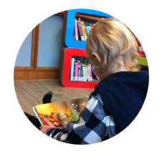
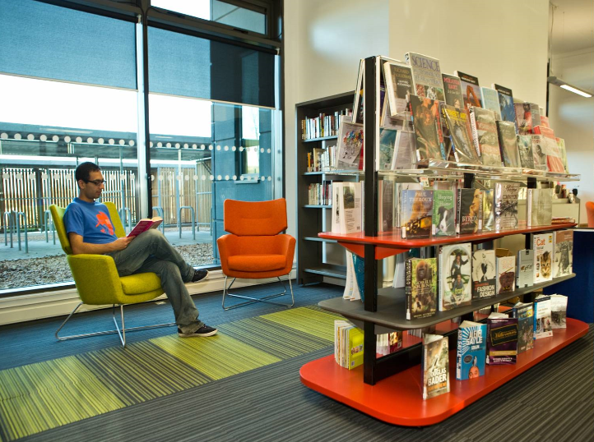
La bibliothèque de demain, aujourd’hui Présentation à Sainte-Anne-des-Lacs, 16 juin 2018

Slide 2
Le Réseau BIBLIO des Laurentides
OBNL créé en 1981 par le ministère des Affaires culturelles pour développer et soutenir les bibliothèques publiques en région (article 18 de la loi).
Mission : Le Réseau BIBLIO des Laurentides a pour mission de soutenir le développement, le fonctionnement et la mise en valeur des bibliothèques sur son territoire.
Équipe: 3 bibliothécaires professionnels │ 4 techniciens│ 3 employés de soutien
Le Réseau BIBLIO des Laurentides permet à ses membres de réaliser d’importantes économies d’échelle et de profiter d’une expertise professionnelle et technique de pointe pour atteindre le même niveau de service de bibliothèque que peut se permettre une municipalité plus grande et disposant de plus de ressources.
La force d’un Réseau!
59 municipalités
61 bibliothèques
195 000 résidents
666 500 livres
905 000 prêts

Slide 3
Le Réseau BIBLIO des Laurentides en partenariat avec les municipalités membres
Lieu « virtuel », portail, outils informatiques, achat de ressources numériques et soutien à l’équipe de la bibliothèque
Lieu « physique», développement des ressources locales, et gestion du service pour les citoyens
Les gagnants? Les résidents!
Réseau
Municipalité

Slide 4
Partie 1 La bibliothèque de demain, aujourd’hui

Slide 5
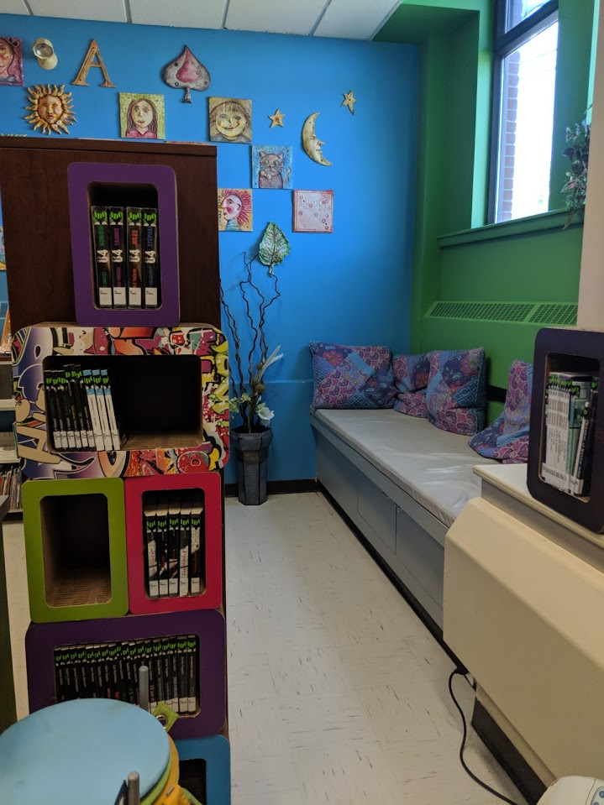
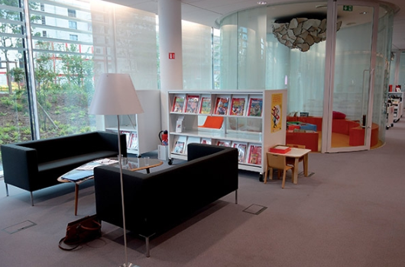
La bibliothèque de demain, aujourd’hui
Aujourd’hui, le livre et le papier ne sont plus les uniques repères dans une bibliothèque.
Il faut gérer le passage des collections aux connexions.
La bibliothèque devient un troisième lieu durable

Slide 6
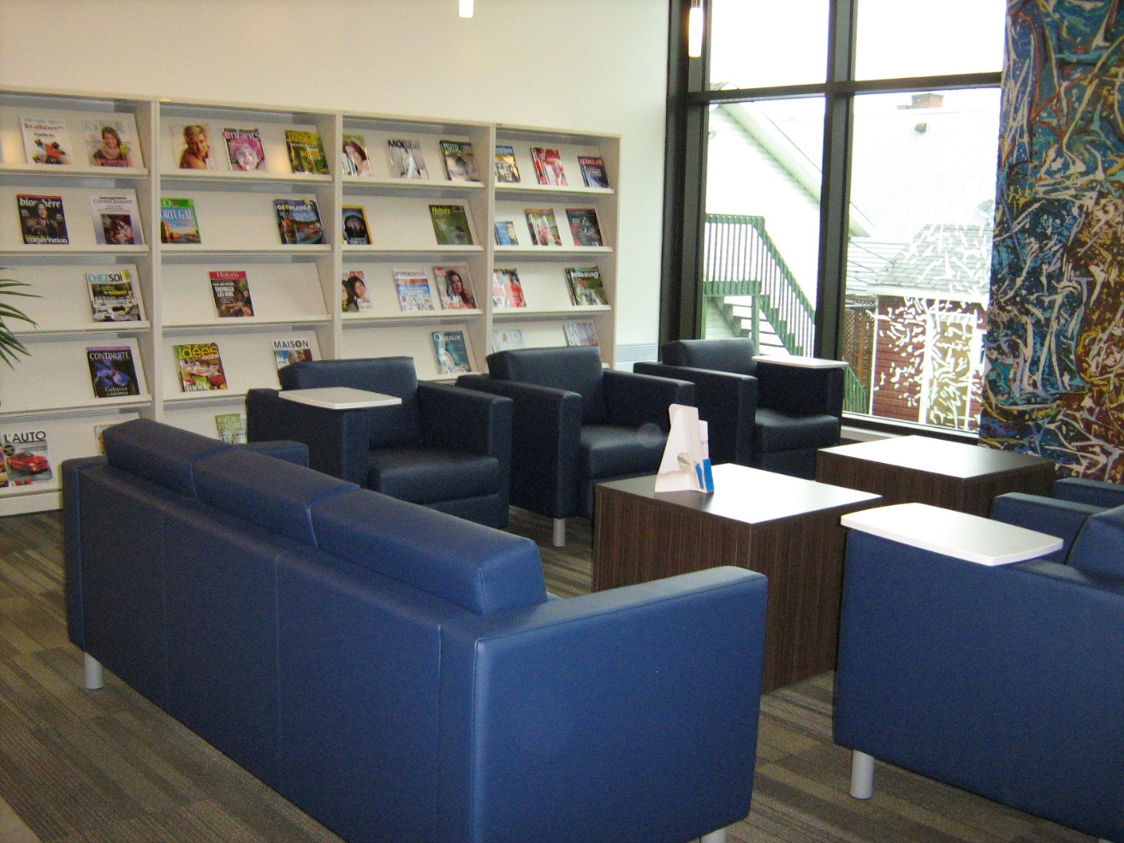
La bibliothèque de demain, aujourd’hui
Qu’est-ce qu’un troisième lieu?
Après la maison ou l’école et le lieu de travail, il est nécessaire de fréquenter un troisième lieu pour socialiser, échanger avec les autres et briser l’isolement.
Ce lieu doit être :
Neutre
Facilement accessible
Prêt à accueillir les gens de tous les milieux, sans égard à l’âge, au sexe, au niveau d’éducation ou à leur revenu.
Dans ce troisième lieu, on peut tout simplement être soi!

Slide 7
La bibliothèque de demain, aujourd’hui
Anciennement le parvis d’église, le magasin général et la place du marché faisaient office de troisièmes lieux.
En 2018? Quel peut être ce nouveau 3ème lieu? La bibliothèque!
La bibliothèque est ouverte toute l’année, à toutes les saisons, le jour, le soir, la fin de semaine.
La bibliothèque accueille et dessert des gens de tous les âges, peu importe leur niveau d’éducation, leur revenu ou leur situation familiale.
La bibliothèque permet un accès démocratique à la culture et à une information de qualité, sous toutes ses formes, du papier au numérique.
Bref, la bibliothèque se veut lieu de culture, d’étude, d’apprentissage, de détente, de loisir, de rencontre, un lieu de vie.

Slide 8
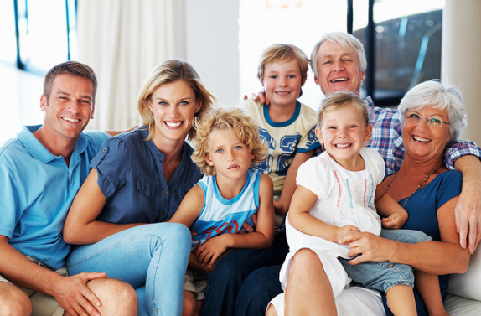
La bibliothèque de demain, aujourd’hui
La bibliothèque troisième lieu:
joue un rôle d’appui à l’alphabétisation et à la réussite scolaire en fournissant des ressources adaptées à tous;
favorise l’apprentissage et la formation continue (ex. cours de langue et bureautique, code de la route ou ouvrages pour construire une maison, etc.);
crée un pont entre les générations en permettant aux citoyens de tous âges de se côtoyer ;
facilite l’adaptation des nouveaux citoyens en leur fournissant un endroit pour se familiariser avec leur région d’accueil, tout en créant des liens sociaux.
Si la bibliothèque 3ème lieu comprend encore des espaces calmes et silencieux, elle propose aussi des endroits où les discussions sont les bienvenues!
Les moyens varient, mais le but reste le même : créer un lieu de rassemblement et d’inclusion.

Slide 9
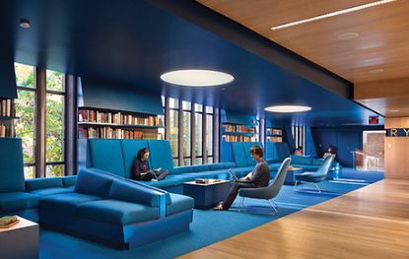
La bibliothèque de demain, aujourd’hui
7 piliers d’une bibliothèque troisième lieu
La bibliothèque n’est plus une réserve de livres
Les anciennes bibliothèques s’assuraient que les livres y étaient confortables, les nouvelles bibliothèques veulent que leurs usagers y soient confortables!
On estime que dans les nouvelles constructions, 70% de l’espace est dédié au public alors que 30% est réservé aux livres et aux rayonnages.
1

Slide 10
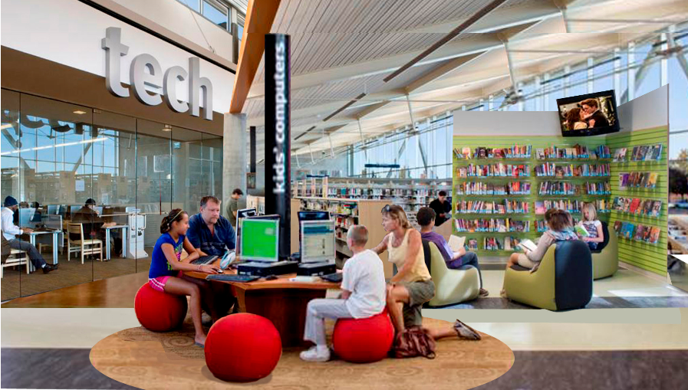
La bibliothèque de demain, aujourd’hui
7 piliers d’une bibliothèque troisième lieu
La bibliothèque est un lieu de création
Numérique, artistique, littéraire...
C’est pour cela la bibliothèque met à la disposition du public des ressources matérielles (documents, outils, informatiques…) et des ressources humaines (accueil, aide au lecteur, professionnels de l’information…)
2

Slide 11
La bibliothèque de demain, aujourd’hui
7 piliers d’une bibliothèque troisième lieu
La bibliothèque est un lieu d’apprentissage
La bibliothèque est un lieu où l’on apprend, où l’on vient se former, personnellement et professionnellement, tout au long de la vie, quelque soit son âge, ses motivations.
3

Slide 12
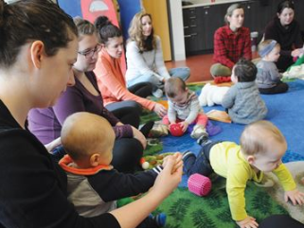
La bibliothèque de demain, aujourd’hui
7 piliers d’une bibliothèque troisième lieu
La bibliothèque est un lieu de socialisation pour tous
Une approche qui doit se refléter dans tous les espaces de la bibliothèque et dans la vision du projet.
La bibliothèque est un espace de rencontre, de discussion et de débat. Elle favorise les interactions et les connexions, les loisirs et la détente.
4

Slide 13
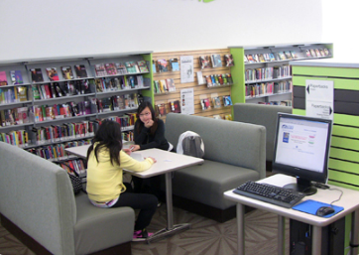
La bibliothèque de demain, aujourd’hui
7 piliers d’une bibliothèque troisième lieu
La bibliothèque est un lieu d’expériences
La bibliothèque est centrée sur l’usager, ses besoins, ses préférences. Il faut donner envie au public de rester, de s’asseoir et de vivre un moment agréable.
L’objectif est beaucoup plus que de prêter des documents.
5

Slide 14
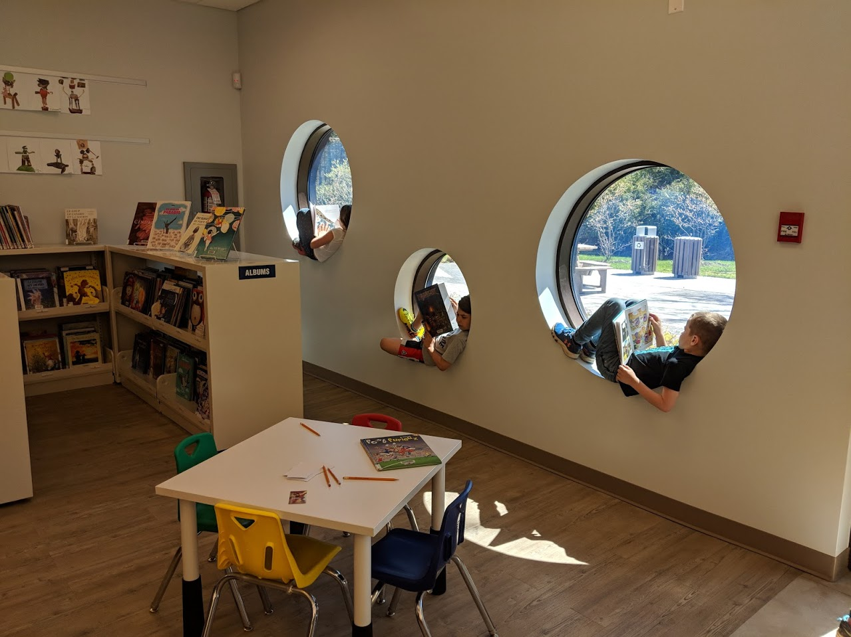
La bibliothèque de demain, aujourd’hui
7 piliers d’une bibliothèque troisième lieu
Dans la bibliothèque, chacun trouve sa place
La bibliothèque est un lieu ouvert à tous et conçu pour chacun d’entre nous. En découpant l’espace en zones destinées à des usages bien définis, on s’assure également de créer un endroit qui répondra aux besoins de chaque visiteur.
6

Slide 15
La bibliothèque de demain, aujourd’hui
7 piliers d’une bibliothèque troisième lieu
L’usager est considéré comme membre participatif de la bibliothèque
L’usager participe à la vie du lieu, peut donner son avis, peut même donner du temps et contribuer, encadré par des professionnels, au fonctionnement du lieu.
7

Slide 16
Partie 2 Municipalité de Sainte-Anne-des-Lacs

Slide 17
Municipalité de Sainte-Anne-des-Lacs Éléments socio-démographiques*
Sainte-Anne-des-Lacs a connu la plus forte croissance démographique dans les municipalités de la MRC entre 1981 et 2011, soit 240,7%, comparativement à 118,5% pour l’ensemble de la MRC pour cette même période. La Municipalité devrait dépasser les 4 000 habitants en 2022.
Bien que 91% de la population ait le français comme langue maternelle, 64% des citoyens sont en mesure de s’exprimer dans les deux langues.
La population de la Municipalité de Sainte-Anne-des-Lacs a un âge médian de 51,4 ans tandis que l’âge médian au Québec est de 43,6 ans.
La Municipalité se situait à 4,4 % en termes de taux de chômage, inférieur au taux dans la MRC (6,9)% et au taux de la province qui se situe à 7,2%. Quant au taux d’emploi, à 62,3%, il est supérieur à celui de la province, ce dernier se situant à 59,5%.
*Recensement de Statistiques Canada, 2016
*Profil socio-économique de la MRC du CLD des Pays-d’en-Haut, 2014

Slide 18
Municipalité de Sainte-Anne-des-Lacs Éléments socio-démographiques
Le revenu total médian est de 39 643$, largement supérieur à la MRC (33 072$) et à la moyenne du Québec qui se situe à 28 522 $.
La Municipalité de Sainte-Anne-des-Lacs démontrait, en 2011, un taux d’étude postsecondaire de 71%, supérieur au taux de 58,5% s’appliquant à la province du Québec.
Bref, la population de Sainte-Anne-des-Lacs présente des caractéristiques qui la placent toujours en position avantageuse : elle croît plus rapidement, elle est plus scolarisée et plus riche que la population moyenne de la MRC, de la région des Laurentides et du Québec.
La population de Sainte-Anne-des-Lacs présente ainsi des caractéristiques démographiques et socioéconomiques qui permettent de penser qu’elle serait plus prédisposée à pratiquer des activités culturelles : elle est plus scolarisée et plus riche et ce sont-là les caractéristiques typiques des populations plus consommatrices des biens et de services culturels.*
*Claude Ducharme, Étude de faisabilité pour l’implantation d’un complexe culturel et récréatif à Sainte-Anne-des-Lacs, 2008

Slide 19
Municipalité de Sainte-Anne-des-Lacs Politiques actuelles
La Municipalité de Saint-Anne-des-Lacs se préoccupe de la qualité de vie de ses citoyens depuis longtemps et a développé, au fil des années, des politiques en ce sens.
Dès 2009, des études concernant plus spécifiquement la bibliothèque avaient été entamées et une demande d’aide financière quant à l’agrandissement de la bibliothèque avait été acheminée au MCC.
Un certain temps ayant passé depuis, la Municipalité tient maintenant à remettre ses études au goût du jour et à raffiner son projet de bibliothèque afin qu’elle puisse se situer dans le contexte d’aujourd’hui et être en parfaite adéquation avec sa communauté.
Politique familiale
Amie des Aînés (MADA)
Politique culturelle

Slide 20
Municipalité de Sainte-Anne-des-Lacs Politique familiale
Politique familiale
Déjà, dans le plan d’action qui découle de cette politique, section Loisirs, sports, culture, vie communautaire, il est question d’un réaménagement de la bibliothèque dans l’objectif d’en améliorer le service.
Comme la population a augmenté de près de 25% durant la même période, la nécessité de réaménager mais surtout d’agrandir la bibliothèque devient de plus en plus criante.
Il y a déjà plus de 10 ans, dans le souci d’améliorer la qualité de vie de ses citoyens, un comité a été formé pour développer une Politique familiale dévoilée en 2008.
La politique familiale avait également noté comme objectif la sensibilisation des familles à la protection de leur environnement.
Le projet de nouvelle bibliothèque, s’arrimera parfaitement à ce souci de l’environnement et à cet intérêt envers la nature environnante dans lesquels la Municipalité se reconnaît.

Slide 21
Municipalité de Sainte-Anne-des-Lacs Politique culturelle
Dans la Politique culturelle, adoptée quant à elle en 2009, il est spécifié que la Municipalité de Sainte-Anne-des-Lacs et ses élus reconnaissent les éléments suivants :
Dix années plus tard, les élus continuent à voir la bibliothèque comme le centre d’où émane la culture à Sainte-Anne-des-Lacs, ce qui les a amenés à reprendre le dossier pour le mener à bien et finalement créer un pôle d’animation et d’informations culturelles significatif pour tous les citoyens.
Les arts et la culture influencent positivement les aspects social, économique et environnemental du territoire et de la collectivité.
La croissance démographique incite à nous pencher sur les besoins grandissants des citoyens en matière de culture.
La culture est un élément rassembleur qui joue un rôle de premier rang dans le maintien du sentiment d’appartenance
Mise en valeur de la bibliothèque comme pôle d’information culturelle à la population.

Slide 22
Municipalité de Sainte-Anne-des-Lacs Politiques actuelles
MADA
Augmenter et soutenir la création d'activités culturelles, sportives et sociales pour les aînés.
Bonifier l'offre de service en activités culturelles et intellectuelles
Réorganiser le club de lecture afin qu'un volet et les horaires correspondent aux intérêts des aînés.
Développer, en collaboration avec les organismes du milieu, une série de conférences portant sur divers sujets intéressants les aînés.
Organiser des activités pour montrer aux jeunes à faire un arbre généalogique.
Adhésion à Biblio-Aidants
Faire connaître aux aînés les services de maintien à domicile du CSSS
Informer les aînés sur différents thèmes concernant la santé et les bonnes habitudes de vie.
En 2015, la Municipalité est devenue Amie des aînés (MADA).
Parmi ses objectifs, certains se relient de façon évidente à la bibliothèque.

Slide 23
Municipalité de Sainte-Anne-des-Lacs Situation actuelle de la bibliothèque
Forces de la bibliothèque
Faiblesses de la bibliothèque
Un espace qui répond à peine au tiers de la norme de base et qui est difficile à identifier de la rue principale.
Accès difficile pour les personnes à mobilité réduite Impossibilité de circuler dans les rayonnages avec des chaises roulantes ou des poussettes.
Aucun bureau fermé ni espace réservé pour les tâches administratives.
Espace de rangement restreint et insuffisant pour les besoins.
Aucun espace pour l’offre d’animation
Manque de places assises dédiées pour la consultation des documents et pour lire ou étudier,
Ressources humaines en nombre insuffisant pour assurer un service adéquat de bibliothèque troisième lieu.
Heures d’ouverture qui dépassent la norme « bon ».
Collection de livres au-dessus de la norme de base.
Ressources numériques en grande quantité et sous différentes formes.
L’emploi d’une bibliothécaire professionnelle qui assure la gestion du service.

Slide 24
Municipalité de Sainte-Anne-des-Lacs État actuel de la bibliothèque
 | Lignes directrices Base – Bon - Excellent | Bibliothèque de Sainte-Anne-des-Lacs (données 2017) | Moyennes des bibliothèques régionales entre 2 000 et 4 000
Heures d'ouverture | 15h – 20h – 25h / sem | 23 heures / sem | 20,5
Employés rémunérés | 52,5 h – 66,5 h – 80,5 h/sem | 41 heures/sem | 45 heures/sem
Collection de livres (papier et numérique incluant la collection du RBL) | 3/hab.– 4/hab.– 5/hab. | 4,2/habitant | 4,25/habitant
Superficie du bâtiment | 333 m2 – 350m2 – 366 m2 | 119 m2 (36% norme de base) | 70% de la norme de base
Investissement municipal par résident | N/A | 26,96$ per capita | 33,86$ per capita

Slide 25
Municipalité de Sainte-Anne-des-Lacs Donc, une nouvelle bibliothèque... Pourquoi ?
La population de Sainte-Anne-des-Lacs augmente de façon appréciable à chaque année et continuera à le faire puisque le territoire est loin d’être saturé. Cependant, il a aussi été démontré que la bibliothèque actuelle ne peut suivre l’évolution des besoins avec le local ou le personnel actuel et n’est donc plus adéquate pour la communauté.
Une nouvelle bibliothèque agrandie et réaménagée pourra enfin être une démonstration quasi parfaite de ce troisième lieu : lieu d’accès à l’information et à la culture, lieu d’apprentissage, lieu de rencontres et de socialisation, lieu accessible à tous et qui occupera une place de premier rang au sein de la Municipalité puisque les citoyens de Sainte-Anne-des-Lacs, comme tous, méritent une bibliothèque de qualité.

Slide 26
Municipalité de Sainte-Anne-des-Lacs Donc, une nouvelle bibliothèque... Pour qui ?
Pour tous les citoyens!!
Pour un lieu d’apprentissage et d’accès à l’information et à la culture
Superficie nécessaire pour accueillir toutes les collections, actuelles et futures
Zones de rassemblement qui permettront aux citoyens de s’instruire, de partager et de s’émerveiller ensemble.
Accès aux nouvelles technologies numériques dans les documents et l’équipement (tablettes, liseuses, équipements et logiciels, etc)
Pour un lieu communautaire et accessible à tous
Intégration possible de services communautaires si le besoin s’en fait sentir.
Lien avec le CPE et développement d’un partenariat avec les classes d’une éventuelle école primaire
Espaces inspirants et conviviaux pour tous (espaces de silence et de travail, espace de jeux et d’animation, espace de rencontres, espaces de création, etc.).

Slide 27
Municipalité de Sainte-Anne-des-Lacs Donc, une nouvelle bibliothèque... Pour qui ?
Pour tous les citoyens!!
Pour un lieu de rencontre et de socialisation
Présence d’une salle d’animation ou salle multifonctionnelle, accessible en tout temps, assez grande pour offrir des animations de tout genre destinées à tous les publics et qui pourra aussi être utilisée pour mettre en valeur des expositions et/ou pour servir de salle communautaire disponible à la Municipalité et aux organismes de la Municipalité.
Création de liens entre les résidents permanents et les villégiateurs, présents et futurs, en leur démontrant que le service hors pair et les animations culturelles qui auront lieu à la bibliothèque seront d’un niveau professionnel à même de satisfaire les plus exigeants.
Pour un lieu en harmonie avec la nature et l’environnement
Nouveau bâtiment planifié dans une préoccupation environnementale où les décisions seront prises en tenant compte de la performance du lieu tout comme de son impact sur l’environnement.
Soin particulier sera apporté à l’élaboration des aménagements naturels à l’intérieur et à l’extérieur de la bibliothèque ; plantes variées, jardins comestibles, espèces indigènes, espace verrière, terrasse, installation de mangeoires, tout est possible et la Municipalité s’assurera de faire des choix éclairés qui sauront lier, bibliothèque, culture, nature et souci de l’environnement.

Slide 28
Municipalité de Sainte-Anne-des-Lacs Donc, une nouvelle bibliothèque... Où ?
Aucun édifice existant n’est actuellement prêt à accueillir une nouvelle bibliothèque de cette taille, de là le besoin d’une nouvelle construction.
La nouvelle bibliothèque sera située dans un endroit au cœur de la Municipalité, facilement repérable des rues principales, près de toutes les activités commerciales et communautaires de Sainte-Anne-des-Lacs avec une aire de stationnement adéquate et un accès facile pour tous. Détails à venir ☺
Il est à noter que la Municipalité se préoccupe déjà de l’environnement et du développement durable : jardin communautaire, aspects écologiques de la nouvelle caserne (toit blanc, plancher chauffant dans la partie garage et deux réservoirs d’eau souterrains de 5000 gallons chacun qui récupèrent l’eau de pluie), parc Irénée-Benoît aménagé selon les règles de conservation en vigueur (bande riveraine, espèces indigènes, nichoirs à oiseaux et chauve-souris, etc.), etc
Ainsi, afin d’œuvrer dans la continuité, une orientation « verte » pour la nouvelle bibliothèque de Sainte-Anne-des-Lacs est tout à fait appropriée.

Slide 29
Municipalité de Sainte-Anne-des-Lacs Donc, une nouvelle bibliothèque... Qui offrira par exemple...
Organisation différents concours (concours de photographie, création d’une murale, concours de graffiti, etc.) toujours avec des liens possibles vers la nature et l’environnement.
Des animations pour tous
Exemples d’activités Ados
Enfants Adultes
Conférences et ateliers (formation sur Photoshop, conférence voyage et littéraires, etc)
Après-midis ou de soirées de jeux de société pour favoriser la socialisation les liens dans la communauté;
Rencontres d’échange sur le jardinage ou les livres
Création d’un ciné-club ;
Mise en relation de la nature avec la santé collective par des activités d’introductions à la luminothérapie, à la phytothérapie et la zoothérapie ;
Partenariat avec des organismes locaux comme le club d’ornithologie, le club Optimiste ou un éventuel club d’horticulture;
Lieu de diffusion privilégié pour relayer les informations du service de l’environnement de la municipalité
Heures du conte régulières et ateliers thématiques sur divers sujets dont celui de l’environnement et de la nature et suivant le déroulement des saisons;
Programme de lecture estivale pour les 0-12 ans, avec un espace de création pour tout-petits (coloriage, bricolage, collage, etc.);
Partenariats avec les garderies et le camp de jour pour organiser des activités « vertes ».

Slide 30
Municipalité de Sainte-Anne-des-Lacs Tableau résumé du projet proposé
Ressources | Actuel | Niveau de service : base | An 3 du projet
Superficie | 119 m² | 333 m² | 333 m² (niveau de base)
Heures d’ouverture | 23 | 15 | 25 (niveau excellent)
Nombre de livres | 11 545 | 11 271 | 11 271 (maintien)
Postes informatiques pour le public** | 2 | 3 | 5 (niveau excellent)
Employés (ETP) | 1,2 | 1,5 | 2,3 (niveau excellent étant donné les heures d’ouverture)

Slide 31
Municipalité de Sainte-Anne-des-Lacs Financement
Coût du projet : (333 m² x 2 800 $/ m²) = 932 400 $
Subvention maximale du MCC dans le programme d’Aide aux immobilisations : 40% (372 960 $)
Contribution municipale minimum : 60% (559 440 $)
Partenaires potentiels
Autres programmes de subventions
Partenariat avec organismes
Dons privés
?

Slide 32
Merci!
Julie Filion, directrice – Soutien aux bibliothèques
Réseau BIBLIO des Laurentides
Bibliographie
Extrait de l’article : Les 7 piliers d’une bibliothèque Troisième Lieu par Sylvie Terrier
Extrait de l’article : Pour une bibliothèque troisième lieu
10 décembre 2012 – par Sandrine Vachon
Extrait de l’article : La bibliothèque troisième lieu, vers une redéfinition du modèle de bibliothèque
20 janvier 2011 Par Mathilde Servet

